Slide 1
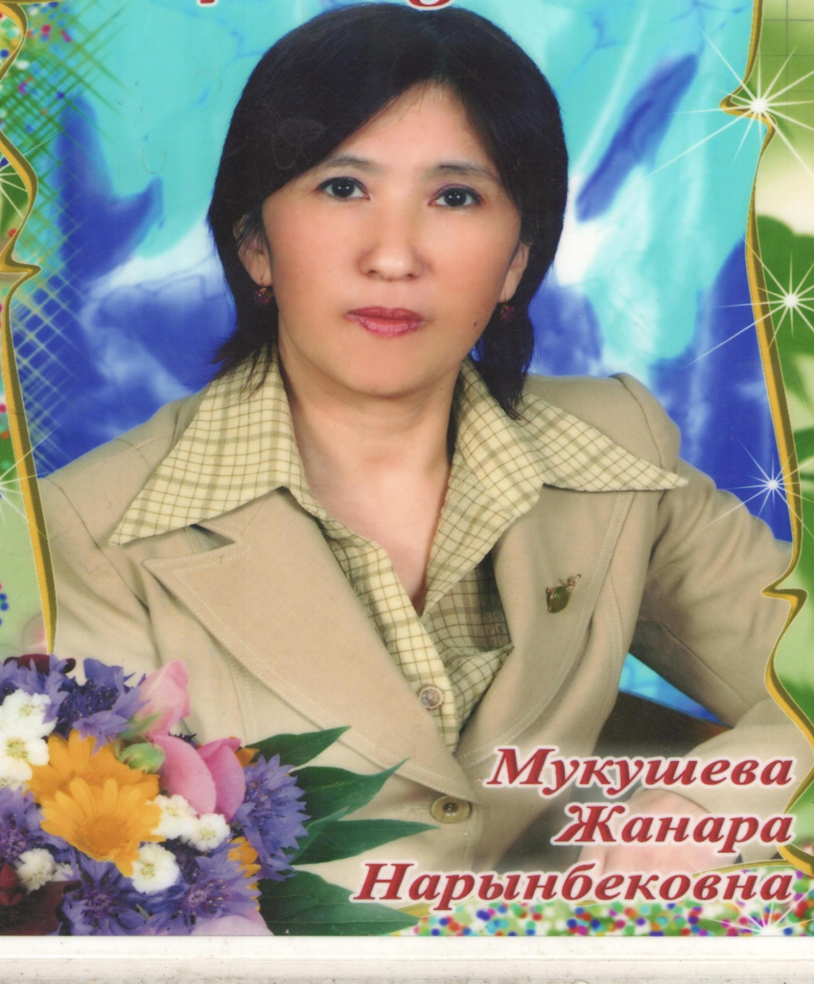
Мукушева Жанарa
Нарынбековна
Білімі :
1. Абай атындағы Саран педагогикалық училищесі
Бастауыш сынып мұғалімі 1985жыл 2. Академик Е.А.Бөкетов атындағы Қарағанды Мемлекеттік Университеті
Қазақ тілі мен әдебиет мұғалімі 2004 жыл
Педагогикалық жалпы өтілі: 29 жыл.
М.Жұмабаев атындағы №39 гимназияда 2 жыл
Санаты: біліктілігі жоғары деңгейдегі
бірінші санат, 2009-2010оқу жылы
Тақырыбым: Деңгейлеп саралап оқыту технологиясының тиімді әдіс-тәсілдері арқылы шығармашылыққа баулу

Slide 2
Педагогикалық эссе Ұстаз - ұлы тұлға
Мұғалім барлық мамандық иесін тәрбиелейтін, оқытып үйрететін абзал жан. «Мұғалім мамандығы – барлық мамандықтың анасы» деп қалай дәл тауып айтқан.
Ұстаз берген тәрбие әрбір жанның өміріне
жол сілтер шамшырақ болары анық.. Қиындығы да, қызығы да жетерлік, ең бастысы - жауапкершілігі жоғары мамандықтың бірі ұстаздық ету екені ақиқат. Өйткені бұл мамандық иелерінің мойынына ешнәрседен хабары жоқ, мыңдаған тарыдай ғана бүлдіршіндердің бойына білім нәрін сеуіп, тәрбие ұрығын егіп, таудай азамат етіп шығару міндеті жүктелген. Сондықтан басқа мамандық иелерінің баршасы да ұстаздарға борыштар деп ойлаймын.
Мен, 1981 жылы Қарағанды облысы Егіндібұлақ ауданындағы Алғабас негізгі мектепті үздік бітіріп, ұстаздарыма ұқсап, мұғалім мамандығын таңдап арман құшағында 1981 жылы Абай атындағы педагогикалық училищесінің «бастауыш сынып мұғалімі» факультетіне түсіп, «бастауыш сынып мұғалімі және аға вожатый » мамандығын игеріп, орта білімді маман атандым.
2001-2004 жылдары Академик Е..А..Бөкетов атындағы Қарағанды Мемлекеттік Университеті қазақ тілі мен әдебиет мамандығы бойынша жоғары білімді алып, қазақ тілі мен әдебиет пәнінің мұғалімі болдым.
Осы мамандықты таңдауыма қазақ тілі мен әдебиет пәнінің мұғалімі,әрі сынып жетекшім Сатпаева Лаззат Сапаровнаның еңбегі үлгі болды.
Еңбек жолымды туған ауылымнан бастап,1986-2007 жылдар аралығында үздіксіз ұстаздық қызмет атқардым.
2007-2008оқу жылында №53 мектеп-лицейде ұстаздық жолымды жалғастырдым.
2012-2013 оқу жылынан М.Жұмабаев атындағы орта мектебіне мамандығым бойынша жұмысқа орналастым. Мектеп ұжымынан әрбір ұстаздың бойында болатын төзімділік, сыпайылық, тазалық, адамгершілік, еңбек сүйгіштік сияқты жақсы қасиеттерді бойыма сіңірдім.
Мен өзімнің ұстаздарыммен қатар еңбек етіп, баланың бойына ақыл – білім дәнін сеуіп, аялап, көңілін табуды, алаламай сүйе білуді үйрендім.

Slide 3
,
Қыран түлегіне қайтпас қанат сыйлайды, ұстаз шәкіртіне талмас талап сыйлайды» демекші, ұстаз қай кезде де мектептің жүрегі, қоғамның тірегі. Қоғам тұлғаны қаншалықты жетілдірсе, жетілген тұлға қоғамды соншалықты дәрежеде дамытады.
Бүгінгі жаңашыл талапты ұстаз балаларға тек білім беріп қана қоймай, оларға халықтық педагогиканың нәрлі қайнарымен сусындату арқылы әрбір оқушы бойына ұлттық мінез-құлық, адамгершілік сыпайылық пен кішіпейілділік қасиеттерін қалыптастыруға, баланың жан дүниесін рухани қазыналармен байытуға, қазақ халқының әдеп- ғұрпын, салт- дәстүрін меңгертуге ұмтылыс жасай білгенде ғана мектепке дейінгі балалардың бойында рухын оята білеміз.
Қазіргі кезеңде білім беру жүйесінің негізгі міндеттері мен мақсаттары өзгеруде, оқу ақпаратының мазмұны жаңаруда, педагогикалық қоммуникация құралдары және педагогикалық әсер етудің объектісі –балаларда да айтарлықтай өзгеруде. Бүгінгі таңда мектеп дейінгі балаларға жай ғана түсіндіріп қоймай, әрбір сөздің мән-мағынасын тереңінен түсіндіруге әртүрлі жарыстар, ойындар үйрете отырып, қызығушылығын арттыру қажет .
Қоғам дамуында білім беру ең маңызды мәселе болып табылады. «Келер ұрпақ алдында зор жауапкершілік жүгін арқалап келеміз» деген Елбасы Нұрсұлтан Назарбаев бүгінде мұғалімдер алдында үлкен жауапкершілік жүктеді. Әрбір тұлға өмірінде үлкен тәрбие мен таусылмас білім ошағын санасына ұялатқан ұстазын мәңгілік есінде сақтайды. Қазіргі педагог- заман ағымына сай біліммен қаруланған, ой - өрісі жоғары, зерделі, уақыт талабына сай жан-жақты дамыған, өз ісінің шебері, жоғары мәдениетті,.
Бүгінгі таңдағы ұстаздың дайындығы оқу іс-әрекетін өткізудегі шығармашылық сипатта болып, жалаң сөздік әдістерінен арылуы, техникалық құралдарды басым пайдаланып, баланы қызықтыра білу, жаңашыл педагогтардың әдістерін қолдану- өмір талабы.
Заман ағысына сай біліммен қаруланған ой-өрісі жоғары, зерделі, жан-жақты дамыған маман - уақыт талабы. Кеше ғана көк туын желбіретіп шаңырақ көтерген егемен елімізді өркениетке жетелейтін білім,тәрбие бастауында мектеп, ал сол мектеп жас ұрпақ бойына білім негізінің мәңгілік іргетасын қалаушы- ұстаз тұрады. «Ұстаздар- қоғамның ең білімді, ең отаншыл, білгілеріңіз келсе ең «сынампаз» бөлігі болып табылады», - деп Елбасы Н.Ә.Назарбаев бекер айтпаса керек.

Slide 4
Сондықтан да бүгінгі таңда тәуелсіз елімізге білікті маман, өз ісінің шебері қажет деп ойлаймын.Ұстаз алдында еліміздің болашағы тұр. Еліміздің жасампаз істерін жүзеге асыратын жаңашыл да, шығармашыл, терең білімді, озық ойлы ұстаздар қауымының атқарар ісі де салмақты.
Нағыз мұғалім, міне, осы. Өйткені, әрбір мемлекеттің өсіп өркендеуінің, бәсекеге қабілетті болуының ең басты ошағы – ұстаз берген білімде. Сондықтан да дамудың ең биік көкжиегінен көрінгісі келген кез келген мемлекет ең алдымен, білім беру саласын дұрыс жолға қойып, сапасын көтеруді мақсат етеді.
№39 гимназия директоры Ж.С.Базыл

Slide 5
Қарағанды қаласындағы
М.Жұмабаев атындағы 39 гимназияның
бастауыш сынып мұғалімі
Мукушева Жанара Нарынбековнаның
Шығармашылық есебі
Мукушева Жанара Нарынбековна өзінің іс – тәжірибесімен қалалық, облыстық халықаралық деңгейде ортаға салып, бөлісіп отырады.
2009 жылы №31 мектепте өткен бастауыш сынып мұғалімдерінің аймақтық семинарында «Саралап деңгейлеп оқыту технологиясының тиімді әдіс тәсілдері арқылы оқушыларды шығармашылыққа баулу» тақырыбында шығармашылық есеп берді .
2008 жылы 23 маусымда Интерактивті тақтамен жұмыс жасау курсын тамамдадым.
Ұстаздық жолымда мектептегі іс-шаралардың өтуіне үлесімді қостым.
Аудандық мұғалімдер конференцмясында «Оқушылардың жазу каллиграфиясын жетілдіру» атты баяндама оқыдым.
2009 жылы аймақтық семинарда оқушылармен «Ғажайып алаң» ойынын өткіздім. Жұмысысым «өте жоғары» бағаланды.
2009-2010 оқу жылы Қазақстан республикасы білім және ғылым министрлігінің жанында өткен 1-сынып математика оқулығын сараптамадан өткізу мақсатында Эксперттік топ құрамында болып пікір жазды.
2010 жылы 2 қазанда Оқушылардың жазғы демалысын жақсы ұйымдастырған.
2010-2011оқу жылында «Өзін-өзі тану адамгершілік рухани білімнің теориясы мен практикасы атты проблемалық курстан өтіп,арнаулы сертификат алды.
2010-2011оқу жылында «12 жылдық мектептің бастауыш сыныбындағы білімділік процесті ұйымдастырудың қазіргі заманғы тәсілдері»атты проблемалық курсты оқып бітіріп, арнаулы сертификат алды.
2011 жылы 28 сентябрде «e.gov» және 2011 жыл 27 маусым-1шілде аралығында «e-Iearning» ақпаратты технологияны жетілдіру мақсатында курсты бітіріп сертификат алды.
2011-2012 оқу жылында Қазақстан Республикасы Тәуелсіздігінің 20 жылдығы мен Мағжан мектебінің 20 жылдығына орай өткізілген «Мағжан тағылымы-2» аймақтық ғылыми практикалық конференциясына қатысқаны үшін сертификат берілді. Ата-ана ,оқушылардың мақалалары жарыққа енді.

Slide 6
2014 жылы 12 желтоқсанда өткен Мектеп. Отбасы. Мемлекет. атты Халықаралық ғылыми –тәжірибелік конференцияда атана Алипбаев Ұланай «Ұлт боламын десең, ұрпақ денсаулығын ойла», Жандос Нығыман Тәрбие тал бесіктен Бірақ сол тәрбиемен кім айналысуы тиіс», Камалова Мадина Зейнильгараповна «Баланың бас ұстазы ата- ана» тақырыбында мақалалары жарық көрді.
2012-2013 оқу жылында ІХ халықаралық Прага-Чехия-Екатеринбург-Россия-Киев-Украина университеттерінің ұйымдастарған Олимпиадаға математика және дүниетану пәндерінен соңғы финалдық дипломаттарын дайындағаны үщін Грамотамен марапатталды.
2013-2014 оқу жылында Х халықаралық Прага-Чехия-Екатеринбург-Россия-Киев-Украина университеттерінің ұйымдастарған Олимпиадаға математика және дүниетану пәндерінен соңғы финалдық дипломаттарын дайындағаны үщін Грамотамен марапатталды.
Адам және табиғат жаратылыстану пәні бойынша халықаралық конкурсына 14 бала қатысып, Мусалимова Нурия ІІорын,ІІІорындарды иеленді.
2013-2014 оқу жылында облыстық «Парасат «зияткерлік марафонында Дауылбаева Ұлжан Армановна ІІІ орын, Жүрсінов Адилет Канатович ІV Муханбетжан қызы Айшолпан V орын Калиякпарова Алина V орын Әшім Каусар Vорын, Жантимиров Анель V орынға ие болды.
2012-2013 оқу жылында халықаралық «Руский медвежонк-языкознание для всех» Байкенов Таир Диплом ІІ орын иегері
2013-2014 оқу жылында Қазақстан Ассоциация Таэквон-До Байкенов Таир ІІІ орын иегері атанды.
2013-2014 оқу жылында халықаралық «Руский медвежонк-языкознание для всех» Байкенов Таир Диплом ІІІ орын иегері
2013-2014 оқу жылында «Ақбота -2014» интеллектуалдық марафонға 10оқушы қатысып,сертификатқа ие болды.
2013-2014 оқу жылында V облыстық бастауыш сынып оқушыларының арасында «Бастау» математикалық турниріне 8оқушы қатысып сертификат ие болды.
2013-2014 оқу жылында «12 жылдық білім беру жағдайында бастауыш сынып мұғалімдерінің кәсіби құзреттіліктерін арттыру тақырыбында курстан өтіп,біліктілігін арттырды.
№39 гимназия директоры Ж.С.Базыл

Slide 7
Қарағанды қаласындағы
М.Жұмабаев атындағы 39 гимназияның
бастауыш сынып мұғалімі
Мукушева Жанара Нарынбековнаға
ата-ана Жорабекова Ұлан Сұлтановнадан
Пікір
Жанара Нарынбековнаны ұстаз ретінде балаларымызды 3- сыныпқа қабылдаған кезінен бастап танимыз. Ол байсалды, тыным таппайтын, адамгершілігі мол адам. Қатал ұстаз болғанымен, оқушыларға әділ және мұқият қарайды. Ол сабырлы және салмақты, әрбір баланың адамгершілік құндылықтарын құрметтейді. Ол өзінің жұмысын жақсы көреді және бар жан-тәнін береді. Өз пәніне деген сүйіспеншілігін балаларға да жеткізе алады. Өз білімін, балаларға беруге аянбайды. Оның сабақтары әр түрлі және қызықты өтеді. Бұны балаларымыздың пәнге деген қызығушылығынан көруге болады.
Ата-аналар Жанара Нарынбековнаның сабағына, сыныптан тыс іс-шараларға белсенді қатысты. Жанара Нарынбековна сабақтарын түсінікті, қызықты өткізеді. Сабақтарында әр оқушы жұмыс істейді, оқиды, есеп шығарады. Мұғалім танымдылық қызметін қалыптастыру арқылы оқушылардың шығармашылық қабілеттерін дамытып отырады: зерттеме, пікір сайыстар, экскурсиялар т.б. шаралар өткізеді. Ол әр баламен тіл табыса білгені, жоғары бағаланады.
Оқушының әрбір жағымды және жағымсыз жасаған қылықтары, сынып жетекшінің назарынан тыс қалмайды. Ол әр жағдайға мұқият және сауатты қарайды. Ол балаларды үлкендерді сыйлауға, Отанды, туған жерді, туған-туысқандарын сүюге, достықты бағалай білуге тәрбиелейді.
Жанара Нарынбековнаны жеке уақытын аямай, барлық білімін, жан-дүниесін, мейірімін біздің балаларымызға береді. Балалар зор құрметпен қарайды, өздерінің сырларымен бөліседі.
Жанара Нарынбековна – өз жұмысына адал, жауапкершілігі мол сынып жетекші. Оның балалар мен ата-аналар алдында зор құрметке тұрарлық ұстаз.

Slide 8
Қарағанды қаласындағы
М.Жұмабаев атындағы 39 гимназияның
бастауыш сынып мұғалімі
Мукушева Жанара Нарынбековна
Пікір
Мукушева Жанара Нарынбековна - өзінің білімділігін, кәсіптік шеберлігін, ізденімпаздығын іс жүзінде көрсете білетін жаңашыл ұстаз. Ұйымдастырылған оқу ісәрекетінде педагогикалық жаңа әдіс- тәсілдерді қолдана отырып, балалардың шығармашылық қабілетін дамытуға, баланың дене дамуына жағдай жасайды.
Мукушева Жанара Нарынбековна өзінің ісіне жоғары жауапкершілікпен қарайтын, теориялық білімі терең, оқытудың жаңа және ақпараттық технологияларын және сын тұрғысынан ойлауды дамыту технологиясын өз тәжірибесіне пайдаланып жүрген білікті маман.
Ұстаз өзіне тапсырылған жұмысты ыждахаттылықпен, үлкен жауапкершілікпен орындайды. Кез-келген жерде әріптестеріне көмек көрсетіп жүреді. Гимназияда өтетін және қалалық,облыстық түрлі іс-шаралардың басы-қасынан табылады. Жас мамандарға өзінің іс-тәжірибесімен бөлісіп, қиындығы мен қызығы қатар жүретін ұстаздық мамандықтың қыр- сырын үйретуден жалықпайды .
Барлық жұмыстары балалардың жан жақты дұрыс қалыптасуына, сөйлеу, ойлау қабілетін дамытуға, өз ойын еркін жеткізе білуге, өз бетімен тапсырманы дұрыс орындауға , айналадағы ортаға бейімделуге бағытталады. Оқушыларды «Көңілді жарыстар», интелектуалдық сайыстарға қатыстырып, ойын –сауықтар мен сынып сағаттарын және ашық сабақтарды жиі өткізеді. Балалардың сайысқа қатысуына ерекше мән береді.
Бала тағдыры - ұстаз қолында екенін балалардың жетістіктерінен көруге болады. Қызығы да, қиындығы да мол ұстаздық өмірде осындай қажырлы еңбекпен ғана биік шыңдарға шыға алатынына І санатты ұстаз Жанара Нарынбековна табыстары дәлел бола алады.
Бастауыш сынып кафедра жетекшісі: М.Т. Ботаханова

Slide 9
Сабаққа өзіндік талдау
Күні: 27.10. 2014ж. Мектебі №39 гимназия
Сыныбы: 4 Ә Сыныптағы балалар саны - 23 қатысқаны 23оқушы
Мұғалімнің аты-жөні: Мукушова Ж.Н
Пәні: әдебиеттік оқу
Тақырыбы: М.Жұмабаевтың «Түркістан » өлеңінде ескі қала бейнелері
Мақсаты: Өлеңнің тақырыбы мен мазмұнын, көркемдік ерекшелігін ашу, поэтикалық тіліне талдау.Ұлтымыздың ұлыларының еліне еткен еңбегін бағалай білуге тәрбиелеу. Туған елді сүюге және ұлттық намысын ояту. Оқушылардың сөйлеу тілін дамыту,өз ойын еркін,жатық жеткізе білуге дағдыландыру. Өз бетімен іздене білуге, ой қорытуға үйрету.
Талдау құрылысы | Баға |  |  | Бағалау көрсеткіштері | Баға
 | жақсы | Қанағат | Қанағатсыз |  | Жақсы | Қанағат | Қанағатсыз
1. Сабақ мақсатын дұрыс қоя білу | + + + + |  |  | 1.-мақсаттың кешенділігі:оқыту, дамыту аспектілері ; - сабақтың өз мақсатына жетуі; -сабақ мақсатының өткен сабақтармен үндестігі; -сабақ мақсатының оқушыларға әсері | +
2. Сабақтың түрі | + |  |  | 2.- сабақ түрінің мақсатқа сай келуі, сабақ түрінің құрылымы мен мақсатына сай келуі; | +
 | + |  |  |  | +
3. Сабақтың құрылымы | + + + + |  |  | 3.- сабақ құрылымының оның түрі мен әдістеріне сай келуі; - сабақ құрылымында оның дидактикалық негізін толықтыратын кезеңдердің болуы; - сабақ кезеңдерінің өзара байланысы; - сабақ құрылымының оның мақсатына жетуіндегі әсері. | +

Slide 10
4. Сабақтың әрбір кезеңіне сай оның мазмұнын, әдіс-тәсілдерін таңдап алу | + + + + |  |  | 4.- Оқу мәліметінің ғылыммен байланысы және қарапайымдылығы; - мазмұнының тереңдігі және оны түсіндірудің мәнділігі; - оқу үрдісіндегі әдіс – тәсілдердің сабақ мазмұнына сәйкестігі және өзара байланысы; - сабақта оқушылардың қандай танымдық қызығушылығы басым болды? Ол неге байланысты? Мұндай қызығушылықтың сабақтың мақсатына жетуге ықпалы болды ма? |  | +
5. сабақтың қорытындысы, сабақтың тиімділігі | + + |  |  | 6. оқушылардың білім, дағды , шеберлік сияқты қасиеттері байқалды, ол сабақ мақсатына сай ма? - мақсатқа жету деңгейі; *толық *қанағаттанарлық *қанағаттанарлықсыз Сабақтың мақсатының толық орындалмауына не себеп болды? -келесі сабақта ескерілетін мәселелер. |  | +
Білімнің сапалы болуы мұғалімге,оның білім дәрежесі мен іздену шеберлігіне байланысты. Әр мұғалім оқушылардың танымдық іс-әрекетін ұйымдастырушы және үйлестіруші бола білу керек.
Сабақ барысында cын тұрғысынан ойлау мен жазу технологиясының стратегиялары, Қ.Бітібаеваның технологиясы, дамыта оқыту технологиясы, дебат технологиясын пайдалана отырып мұғалім сабақ мазмұнын аша білді.

Slide 11
Үй тапсырмасын сұрау кезінде семантикалық карта арқылы шығарманың оқылуы тексерілді.Жаңа сабақ бойынша негізгі оқиға еске түсіріліп кейіпкерлерге талдау жасалды: портреттерін тауып, негізгі кейіпкерлердің бейнесі ашылды. Блум жүйесі бойынша сұрақтар қойылып, жауап алынды.Сабақты бекіту кезінде дебат технологиясы бойынша жақтаушы,даттаушы топтарға бөлінді.
Сабаққа қорытынды жасалып, үйге тапсырма берілді.
Оқушы білімдерін бағалау кезінде әрқайсысының жетістігі сараланып,әр баланың қорытынды бағасы шығарылады. Бағалау парағы арқылы оқушылардың білімдері анықталады.
Сабақтың жүру процесі төмендегідей нәтижелер берді:
Оқушылар бір-бірімен тығыз қарым-қатынаста болды;
Жауаптарына сыйластық, түсіністікпен қарады;
Көпшілік алдында пікірлерін ашық айтып, қорғай білуге үйренді;
Өз беттерінше жан-жақты ізденуге үйренді;
Сабаққа қызығушылықтары артып, оқушылардың белсенділігі өте жоғары болды.
Мукушева Ж.Н
.

Slide 12
Үш жылдық білім сапасының динамикасы
 |  | Сынып мұғалімі : Мукушева Ж.Н
Оқу жылы | 2012-2013 | 2013-2014 | 2014-2015
Сынып | 2 "Г" | 3 "Ә" | 4 "Ә"
үлгерім | 100% | 100% | 100%
Білім сапасы | 67% | 72% | 80%

Slide 13
Үш жылдық пәндік білім сапасының динамикасы
 |  | Сынып мұғалімі : Мукушева Ж.Н
Оқу жылы | 2012-2013 | 2013-2014 | 2014-2015
Сынып | 2 "Г" | 3 "Ә" | 4 "Ә"
әдебиеттік оқу | 78% | 80% | 83%
қазақ тілі | 70% | 74% | 78%
математика | 68% | 70% | 73%
дүниетану | 74% | 78% | 80%

